Slide 1
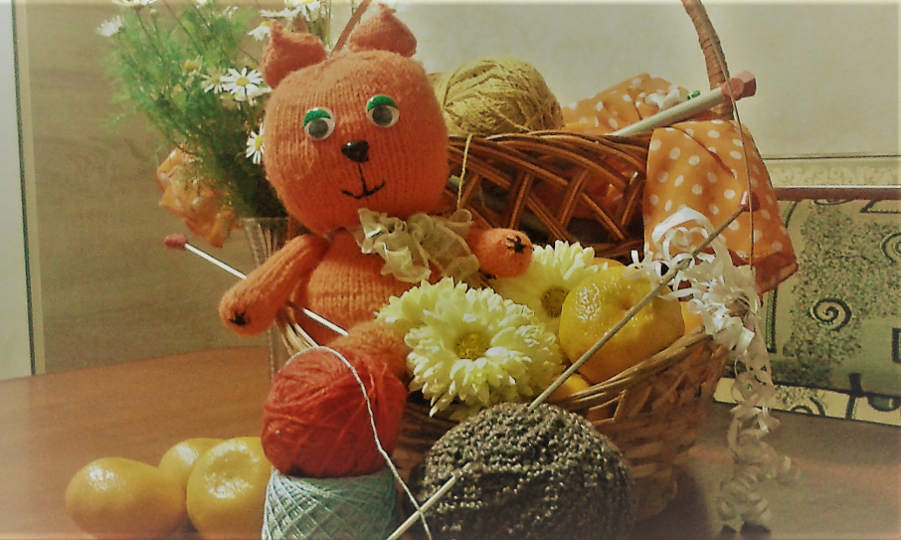
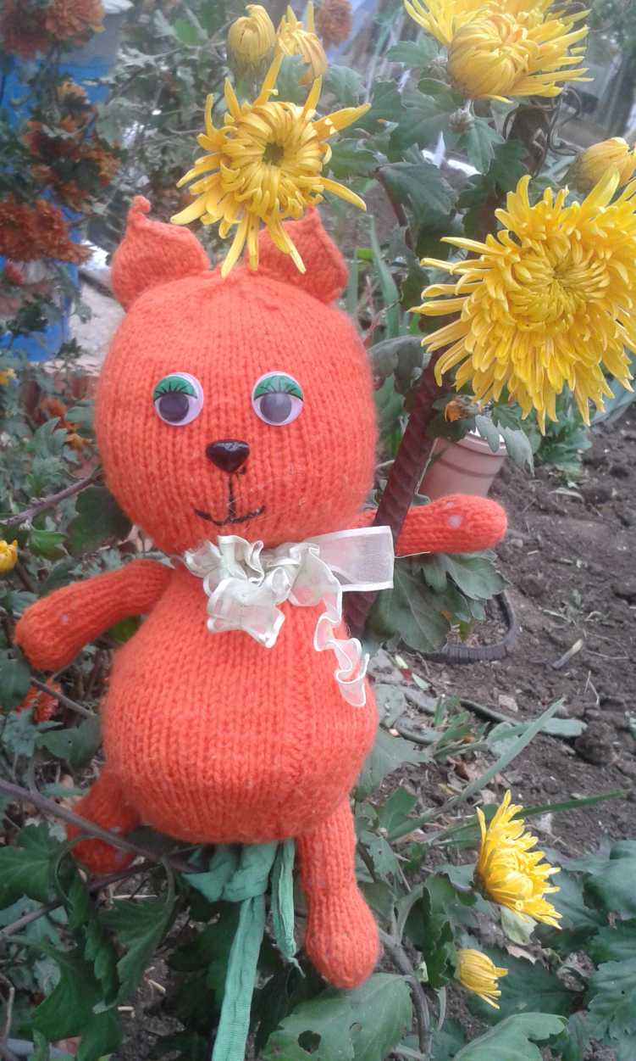
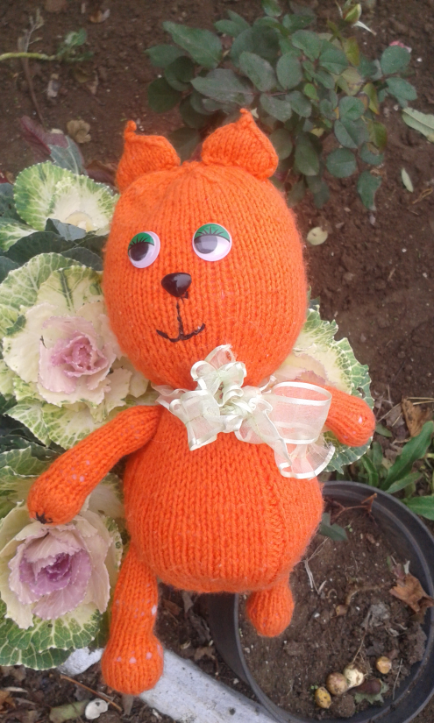
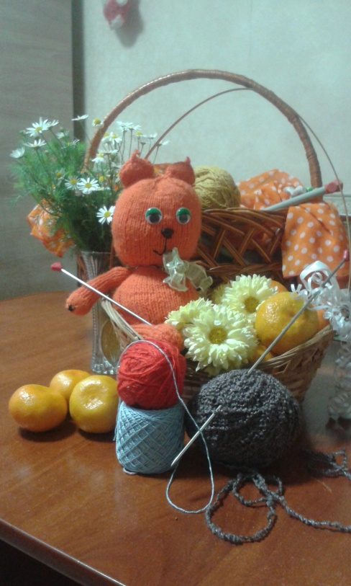
Кот Апельсин
Четыре волшебные спицы
Летали по кругу как птицы.
Весёлая рыжая нитка
Вертела клубочек волчком.
И вот уже связан мной Котик
Прожорливый рыжий животик.
Два ушка сидят на макушке,
Как солнышко, круглой головки.
Шалили с петельками ловка
Четыре проворные лапки,
Бежали петельки по кругу
Как будто ловили друг друга.
Мне спицы огнём рисовали,
Кокетливый рыженький хвостик.
Свяжу поскорее детали-
И вот уже ожил мой Котик:
Зелёные хитрые глазки
Отправят нас в добрую сказку.
А лапкой умыв себе носик-
Весну позовёт к себе в гости.
Его назову Апельсином-
Он рыжий и очень красивый!

